Slide 1
VERSAILLES OU DES JARDINS THEATRALISES.
Par Romane Lavoisier; Mathéo Pottin; Alexis Girard et Manon Girardel.

Slide 2
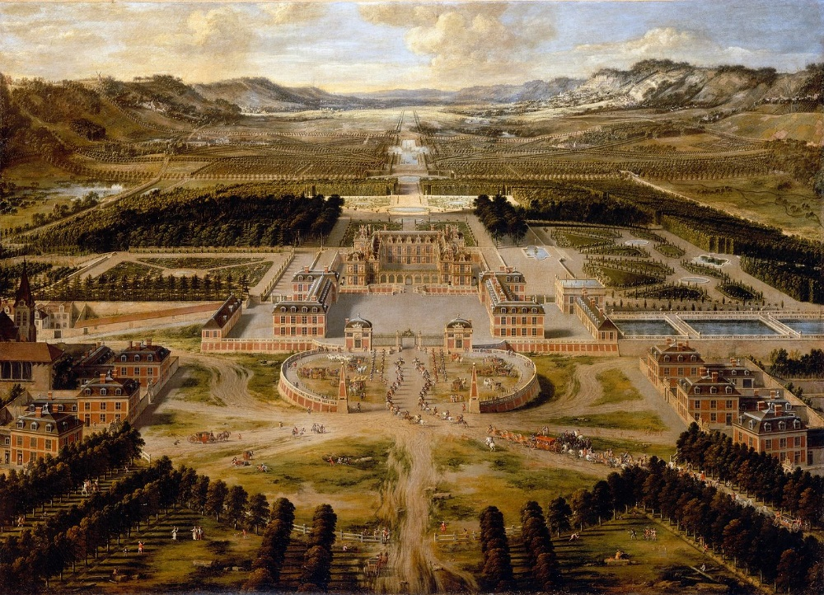
Sommaire
Introduction
I- Contexte Historique
II- Louis XIV
III- Les Jardins
  -1°)Les Bosquets
  -2°) Les Bassins
Conclusion
Vue à vol d’oiseau du jardin de Versailles au 17ème s.

Slide 3
Introduction
Le jardin de Versailles a été créé par André le Nôtre en 1661 à la demande de Louis XIV. C’est une œuvre d’art extraordinaire qui a marqué son temps et qui est toujours attractive aujourd’hui. Il mesure 1300 Ha et possède des particularités uniques comme une Orangeraie, des bassins, des bosquets, etc…

Slide 4
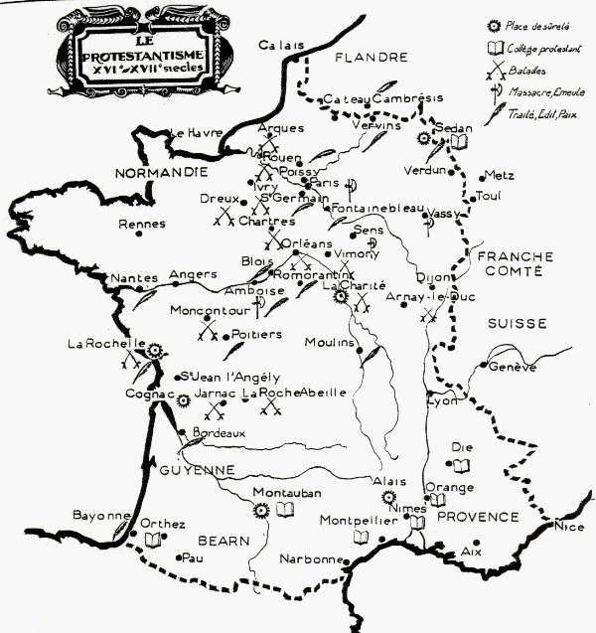
I- Le contexte Historique
17ème siècle dit le « siècle classique »
La France domine l’Europe au début de ce siècle grâce aux lettres, aux arts et aux armes.
Culte de la grandeur royale.
Edit de Nantes le 13.04.1598 par Henri IV.
La France au 17ème s.

Slide 5
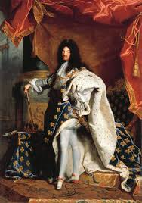
II- Louis XIV, Le Roi Soleil
Né le 5 septembre 1638 à Saint-Germain-en-Laye.
Règne du 14 mai 1643/1661 jusqu’à sa mort le 1er septembre 1715 il avait 77 ans pour 72 ans de règne (dont 54 ans seul).
Il fait bâtir le château de Versailles, qui est le symbole de sa puissance.
Louis XIV en tenue de cérémonie.

Slide 6
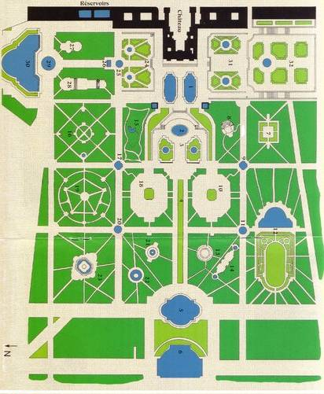
III- Les Jardins de Versailles
Louis XIV a chargé André le Nôtre de créer les Jardins de Versailles en 1661. Ils ne seront terminés qu’en 1682, année d’ouverture du jardin.
Les jardins de Versailles étaient un projet très ambitieux de la part de Louis XIV car le terrain était marécageux. Il a donc fallu détourner des rivières pour alimenter les bassins ce qui a causé des problèmes lors de la construction des jardins.
La superficie du jardin fait 1300 Ha. Les jardins sont composés de 15 bosquets et de 11 bassins. On trouve aussi un grand nombre de statues. Le thème principal que l’on retrouve dans presque tout le jardin est la mythologie, notamment le dieu grec Apollon, qui symbolise le Soleil.
Plan du Jardin de Versailles.

Slide 7
1°) Les Bosquets
Un bosquet est un ensemble de grandes haies taillées de manière géométrique et répartie de part et d’autre d’une allée centrale. Les jardins de Versailles sont composés de 15 bosquets. Le bosquet de la Reine, le bosquet de la Salle de Bal ( des rocailles ), le bosquet de la Girandole, du Jardin du Roi, de la Salle des Marronniers, de la Colonnade, des Dômes, de L’Encelade, de L’Obélisque, du Dauphin, de l’Etoile, des Bains d’Apollon, du Rond vert, des Trois Fontaines et de l’Arc de Triomphe.

Slide 8
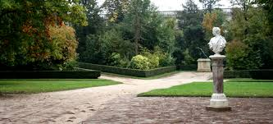
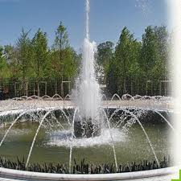
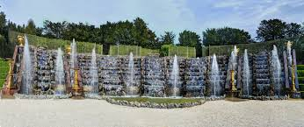
Reine
Girandole
Salle de bal ( rocailles )

Slide 9
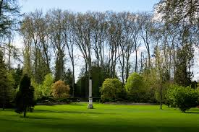
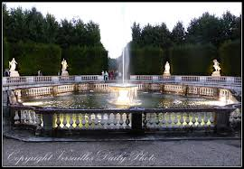
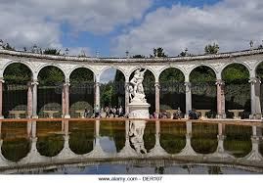
Roi
Colonnades
Dômes

Slide 10
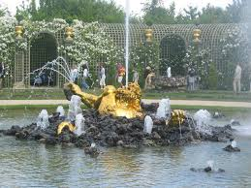
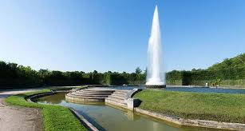
L’Encelade
L’Obélisque

Slide 11
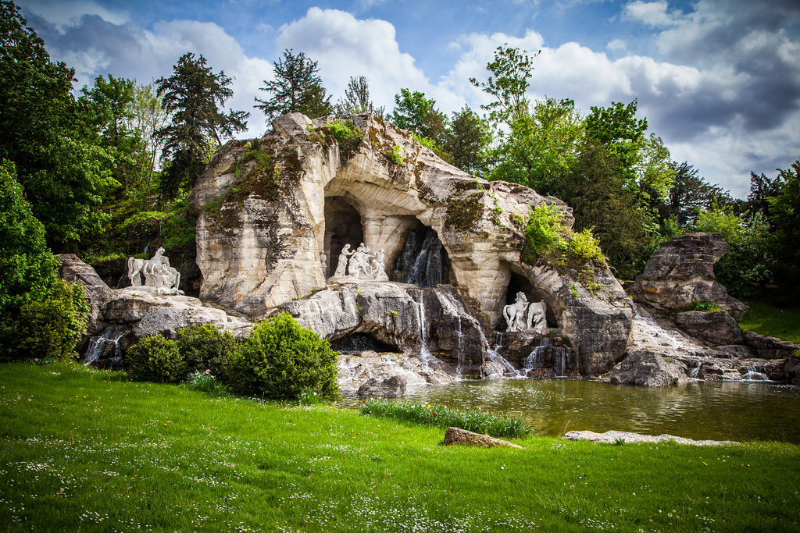
Bains d’Apollon.

Slide 12
2°) Les Bassins
Un bassin est un ornement ou un réservoir d’eau de forme régulière créé par l’Homme dans lequel est récupéré l’eau des fontaines. Le jardin de Versailles est constitué de 11 bassins qui sont : le bassin de Latone, le bassin de Bacchus, le bassin du Miroir, de Saturne, d’Apollon, de Flore, de Cérès, de Neptune, du Dragon, des Nymphes et de la Pyramide.

Slide 13
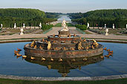
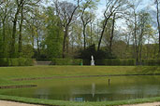
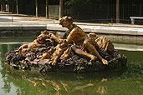
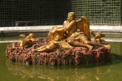
Latone
Miroir
Bacchus
Saturne

Slide 14
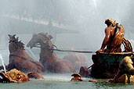
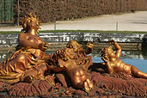
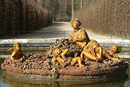
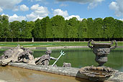
Apollon
Cèdres
Flore
Neptune

Slide 15
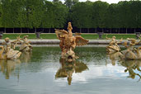
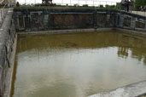
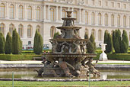
Dragon
Nymphes
Pyramides

Slide 16
Conclusion.
Louis XIV a créé un véritable décor de théâtre. Il utilise un mélange de différents matériaux comme l’eau, les végétaux et la pierre. On peut considérer les jardins comme une scène d’apparence car ceux-ci sont uniquement réalisés pour démontrer une puissance, un pouvoir, une richesse. Le Roi-Soleil veut montrer sa domination totale sur tous même la nature. Les Jardins à la Française dans leur géométrie sans bavure, taillés au millimètre près, en sont le parfait exemple. Ce qui est important, ce ne sont pas les jardins en eux-mêmes mais l’effet qu’ils ont sur les personnes qui les voient. C’est une beauté superficielle, qui est, comme au théâtre, basée uniquement sur le ressenti du spectateur.

Slide 17
sources
https://fr.wikipedia.org/wiki/Jardin_de_Versailles
http://www.chateauversailles.fr/jardins-parc
https://fr.vikidia.org/wiki/Parc_de_Versailles
http://vicedi.com/jardins-versailles
http://dumas.ccsd.cnrs.fr/dumas-00992596/document
http://www2.ac-lyon.fr/etab/colleges/col-01/vailland/IMG/pdf/HdA_2013_Jardins_Versailles.pdf
+ livre CDI
+ images google images.

